Slide 1
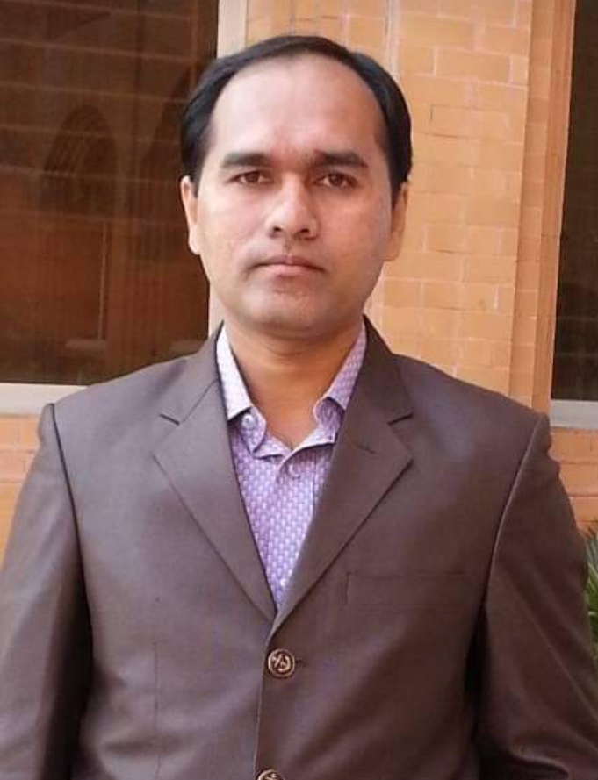
সত্যই সুন্দর সু-শিক্ষাই জাতির মেরুদন্ড
গল্পে গল্পে
গণিত শিখি
শর্ট টেকনিক
মামুন স্যারের
10 minute Teaching
পরিমিতি
অনুশীলনী ১৬.১
Nine –Ten Class
01

Slide 2

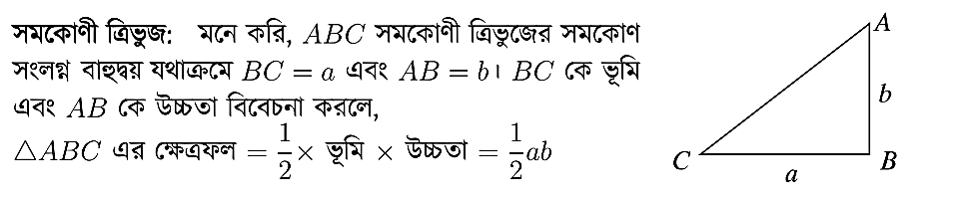
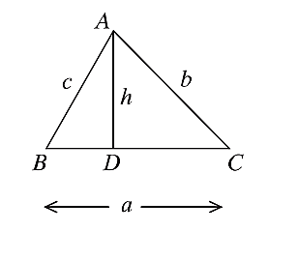

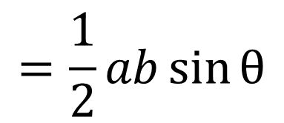

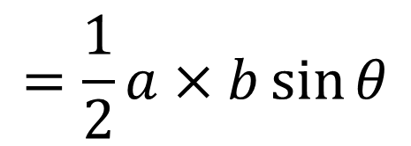
১৬.১ এর প্রয়োজনীয় সূত্র সমূহ
১.
২. ত্রিভুজক্ষেত্রের দুইবাহু ও এদের অর্ন্তভুক্ত কোন দেওয়া থাকলে
$$=\frac{1}{2}a×b\sin{θ}$$
$$θ$$
$$=\frac{1}{2}ab\sin{θ}$$

Slide 3

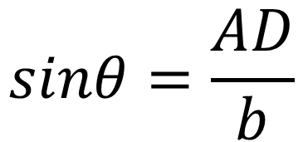
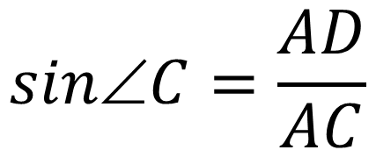

১৬.১ এর প্রয়োজনীয় সূত্র সমূহ
$$sin∠C=\frac{AD}{AC}$$
$$sinθ=\frac{AD}{b}$$
$$θ$$
$$AD= bsinθ$$
এই ক্লাসটির ভিডিও পেতে ভিজিট করুন https://youtu.be/lIxjyJQm8e0?si=zHuykv_CV_t2PF9N

Slide 4




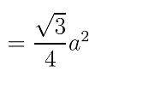
১৬.১ এর প্রয়োজনীয় সূত্র সমূহ
A
c
a
A
C
B
b
a
a
C
B
a

Slide 5





১৬.১ এর প্রয়োজনীয় সূত্র সমূহ
A
a
a
এখানে ভুমি = BC বাহু =b এবং সমান সমান বাহু AB=AC=a
C
B
b
৬. পিথাগোরাসের সূত্র: সমকোনী ত্রিভুজের বাহুর মান নির্ণয় করতে ব্যবহৃত হয়
A
$${অতিভুজ}^{২}={লম্ব}^{২}+{ভূমি}^{২}$$
$${AC}^{2}={AB}^{2}+{BC}^{2}$$
$${৯0}^{0}$$
C
B

Slide 6
পরবর্তী ক্লাস দেখার আমন্ত্রণ রইল

